Slide 1

07.1-1
모터
모터종류
아두이노를 통하여 모터를 구동하는 방법에 대해서 알아 봅니다.

Slide 2
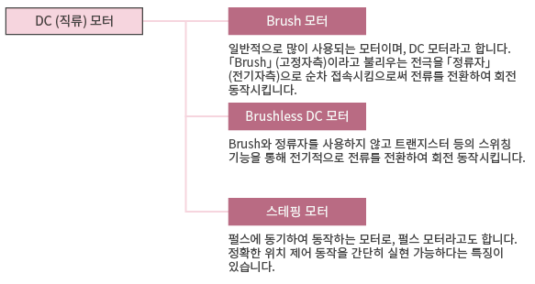
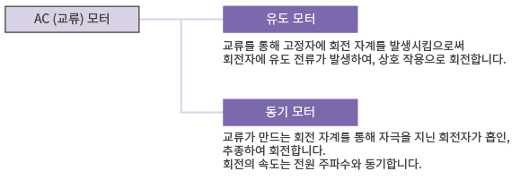
07.1-1
모터
모터의 종류
모터를 구동 전원의 종류에 따라 분류하면 DC 모터와 AC 모터로 분류됩니다.

Slide 3
07.1-1
모터
모터의 종류
DC모터
AC모터
서보모터
스테퍼 모터

Slide 4
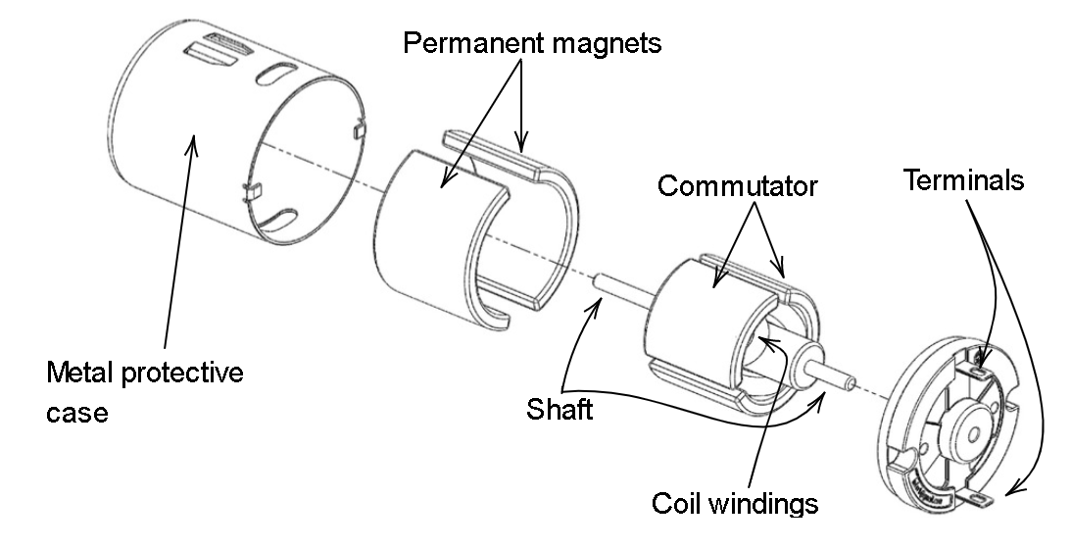
07.1-1
모터
DC모터
→ 전원이 인가되면 한쪽 방향으로 계속 회전하는 모터
→ 단가가 낮고, 속도의 제어가 쉬움

Slide 5
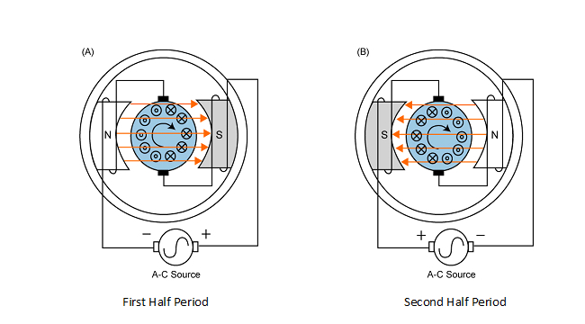
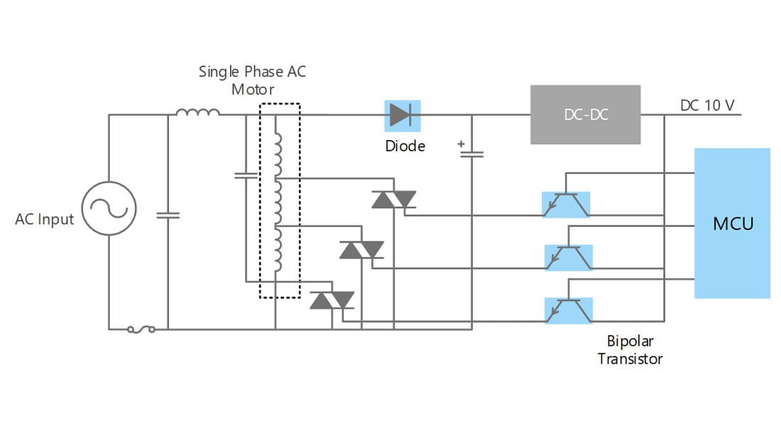
07.1-1
모터
AC모터

Slide 6
07.1-1
모터

